Slide 1
Các loại Advice
Nhat Tung Le

Slide 2
Advice là gì?
Trong Spring AOP, Advice là một loại khía cạnh (aspect) trong lập trình hướng khía cạnh (Aspect-Oriented Programming). Nó đại diện cho các chức năng không chính trị mà bạn muốn thêm vào các điểm cắt (join points) trong mã chương trình của bạn. Advice chứa các hành động cụ thể mà bạn muốn thực hiện tại các điểm cắt đó.

Slide 3
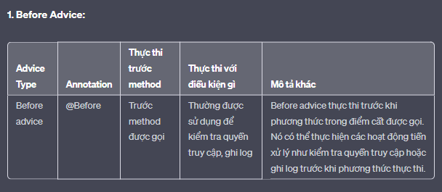
Before advice

Slide 4
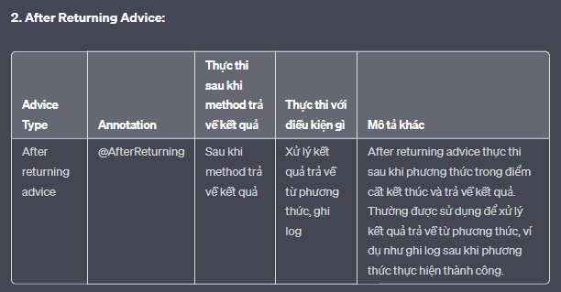
After Returning Advice

Slide 5
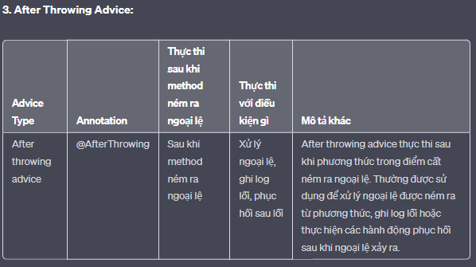
After Throwing Advice

Slide 6
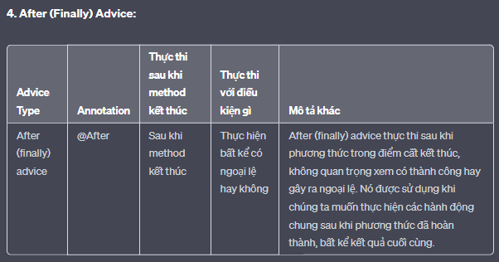
After (Finally) Advice:

Slide 7
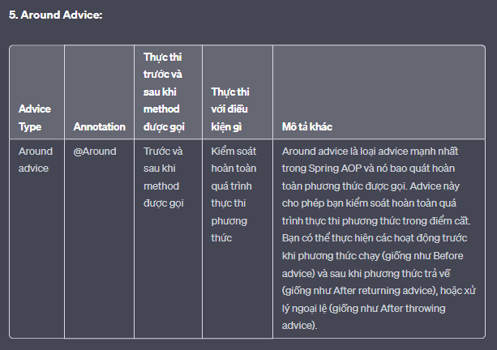
Around Advice

